Slide 1



Étude de sécurité du concentré globulaire du donneur d’organes en transplantation
Master 2 Sciences Chirurgicales de l’Université Paris-Saclay
Thomas HUSSON Interne en 6e semestre de chirurgie viscérale en Île de France
Encadré par : Dr Claire GOUMARD, MCU-PH à la Pitié Salpêtrière Dr Jérémie GAUTHERON, chef d’équipe unité INSERM S-938.
Laboratoire d’accueil : Centre de Recherche Saint Antoine, unité INSERM S-938, équipe maladies fibro- inflammatoires d’origine métabolique et biliaire du foie

Slide 2
Introduction
La perfusion normothermique dépasse l’évaluation / réhabilitation des foies marginaux
Foie perfusé = foie humain fonctionnel bien plus fidèle que les modèles animaux
Modèles de foies cirrhotiques, mais pas uniquement !
Applications multiples en recherche expérimentale, pharmacologique...
Ceresa J Hepatol 2022 ; Schlegel J Hepatol 2022 ; Eshuminov Nature 2024

Slide 3
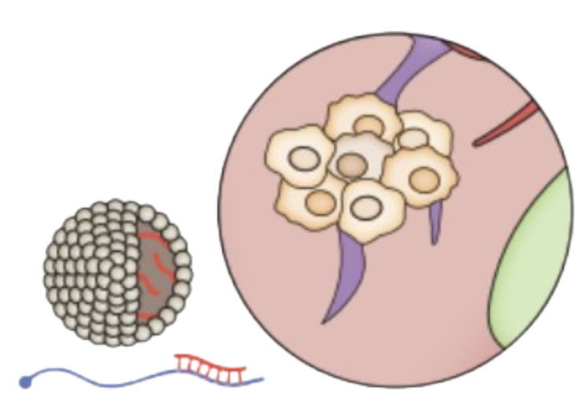
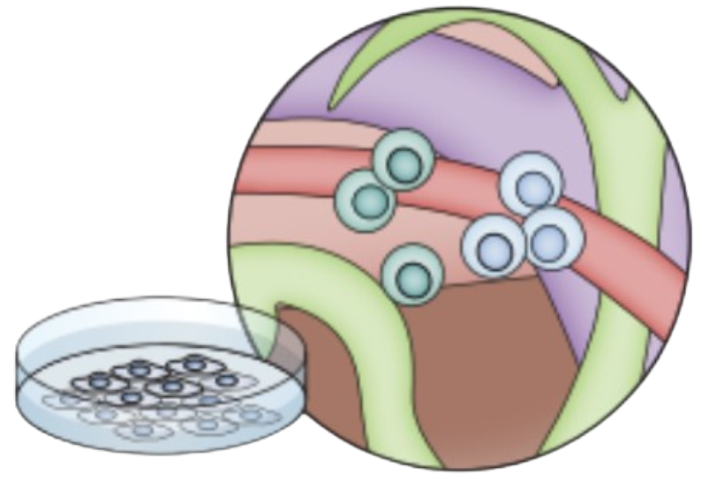
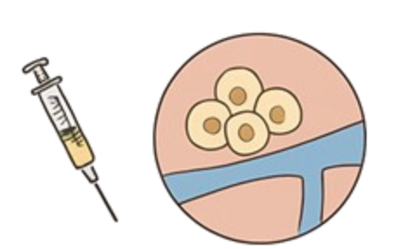
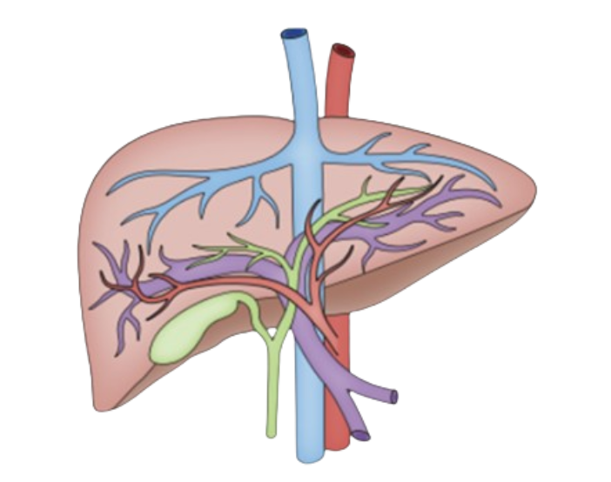

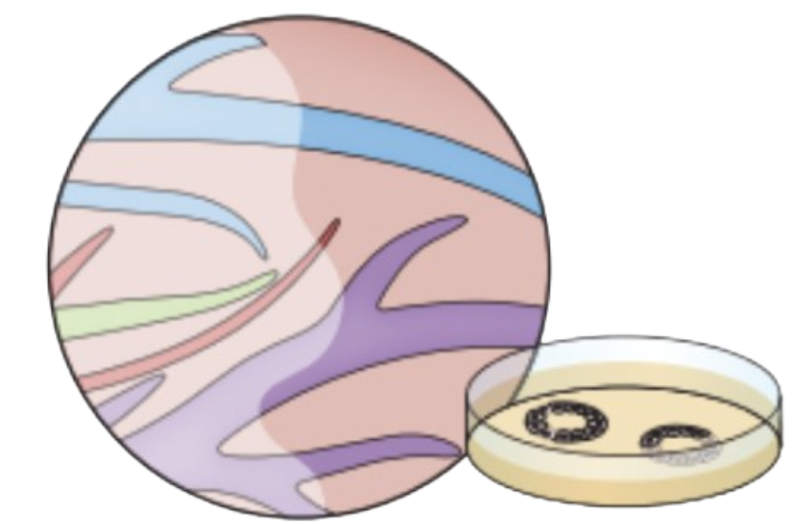
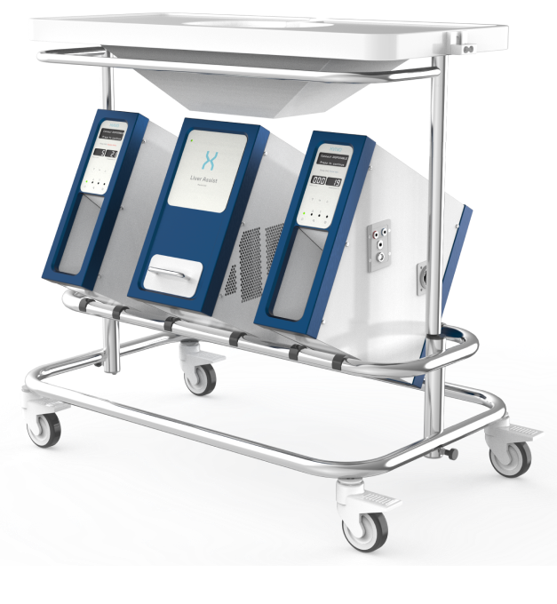
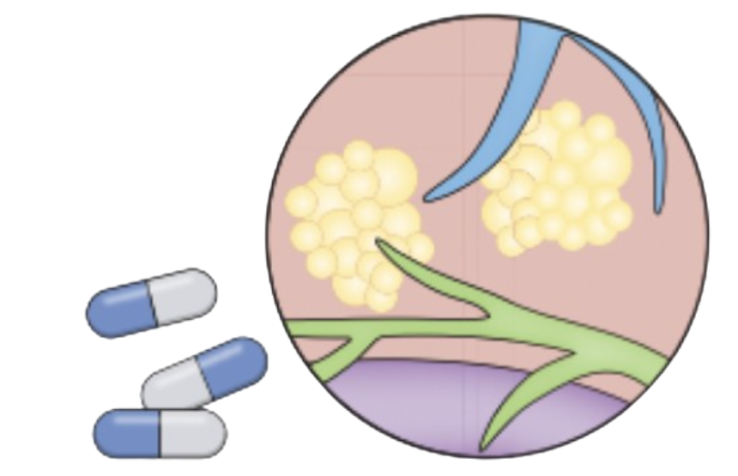
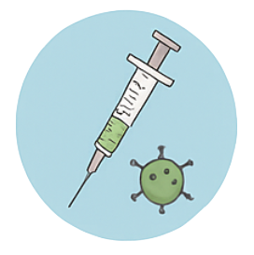
Introduction
ARN interference
Régulation génique
Sénolytiques
Etude pharmacocinétique
Recellularisation par CSH
Défatting pharmacologique
Thérapie virale ciblée (vecteurs viraux modifiés)
d’après Ceresa J Hepatol 2022 ; Schlegel J Hepatol 2022 ; Eshuminov Nature 2024

Slide 4
Introduction
La perfusion normothermique nécessite un transporteur d’oxygène :
Actuellement : utilisation de CGR de banque (EFS)
1 perfusion normothermique de 6 à 8 heures = 2 à 3 CGR
Alternatives aux culots de banque testées :
Hémoglobine bovine modifiée (HBOC, Hemopure®)
Hémoglobine de ver marin (HEMO2Life®)
Allen et al. Transfusion 2024 ; McKenzie et al. Schock 2019 ; Meur et al. Trials 2023

Slide 5
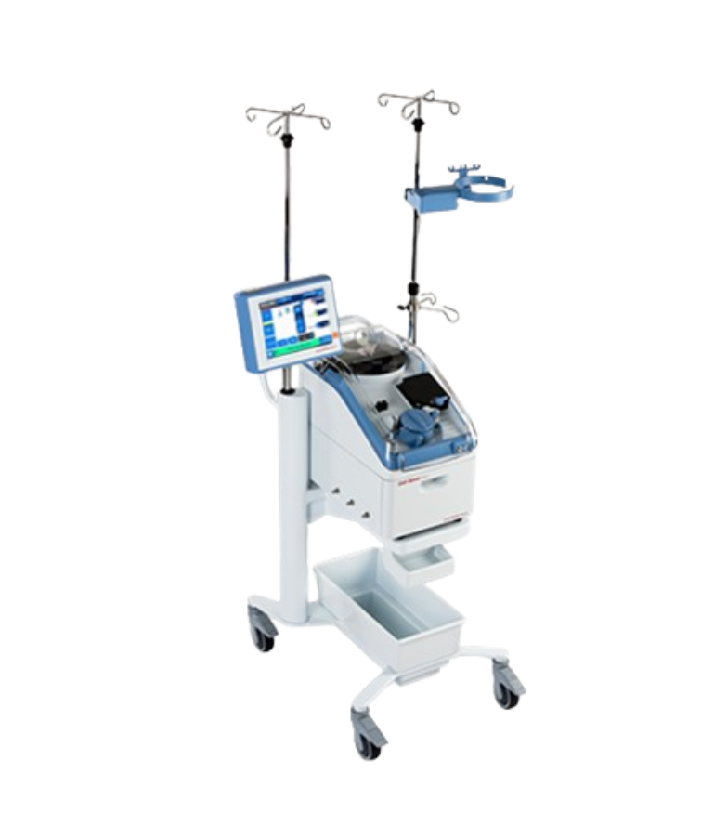
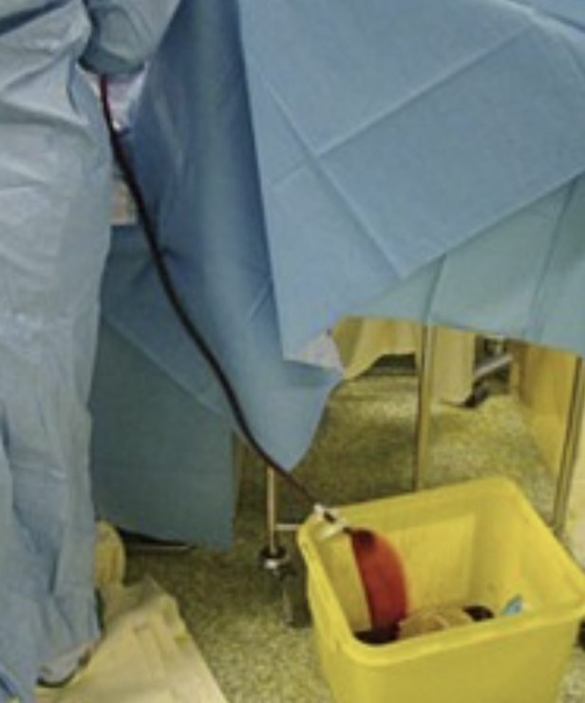
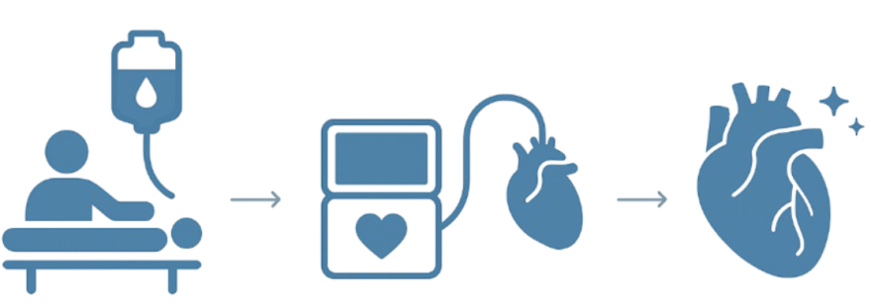
Introduction
Idée : - Utiliser le sang de la décharge cave - Traitement avec CellSaver : obtention des “Concentrés Globulaires du Donneur” (CGD) - et s’en servir comme transporteur d’oxygène au sein du circuit de perfusion.
Déjà fait en prélèvement cardiaque : - Machine OCS Heart® : utilise le sang veineux du donneur avant toute ischémie (1.5L dans l’OD) - Sang oxygéné, réchauffé et recirculé en circuit fermé dans la machine - 3 à 5 heures de perfusion normothermique in situ avec monitoring continu - Pas de sur-risque infectieux ou inflammatoire liée au sang utilisé.
Feizpour et al., J Card Surg 2022

Slide 6
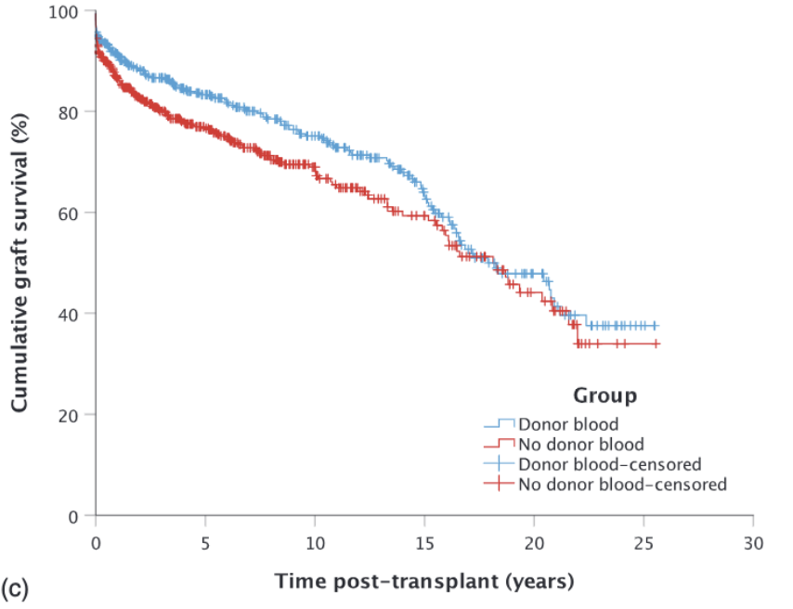
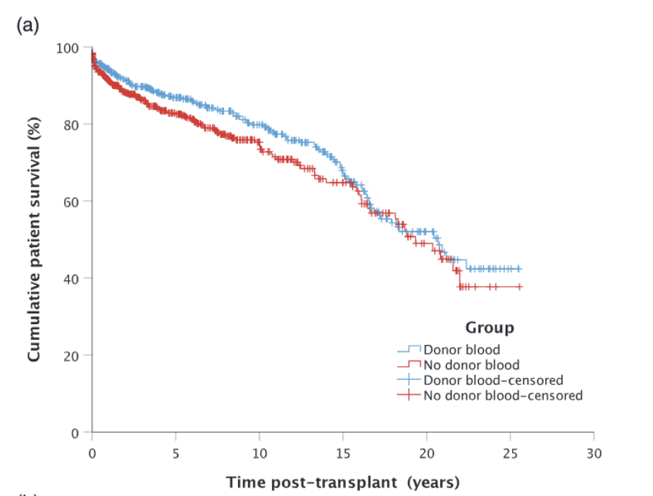
En transplantation hépatique :
Une seule expérience en TH à Melbourne : 43 receveurs transfusés 1998 - 2018 - Décharge cave traitée par CellSaver et transfusée sans aucun test biologiques ! - Pas de différence significative sur survie du patient et survie du greffon
Tang et al., 2018

Slide 7
Objectif principal
Évaluer la FAISABILITÉ et la SÉCURITÉ de l’utilisation du CGD en perfusion ex vivo
Etablir le circuit, du prélèvement jusqu’à la machine de perfusion
Comparaisons simples CGD vs culots de banques
Puis sur perfusions de foies non transplantables

Slide 8
Objectif principal
Évaluer la FAISABILITÉ et la SÉCURITÉ de l’utilisation du CGD en perfusion ex vivo
Comparaison sur critères :
Comparatifs par rapports aux CGR de banque de l’échantillon
et sur normes européennes de sécurité CGR - index d’hémolyse < 0.8%, absence de schizocytes, hématocrite 50% - pH > 6.2 - hémocultures négatives
Direction Européenne de la Qualité du Médicament et des Soins de Santé, 2020

Slide 9
Méthodes
10 CGD issus de la décharge cave versus 10 résidus de CGR standards
50% donneurs DBD et 50% DCD-M3
Perfusion sur machine avec variation des paramètres influençant l’hémolyse : pompe, débit, pressions, durée de la perfusion (machines LiverAssist et PSL)
+/- déleucocytés ?
Analyses réalisées avant perfusion, après passage dans la pompe et en fin de perfusion.
Hémolyse : Hb libre, index d’hémolyse, LDH, haptoglobine, schizocytes,
Inflammation (IL-6, IL-8, TNFα, PCT, CRP, pH)
Microbiologie (hémocultures)
Résultats préliminaires de la Pitié : poches obtenues ont un hématocrite de 50% et absence de schizocytes en fin de perfusion
Scatton, ..., Goumard, Artif Organs 2024

Slide 10
Méthodes – Constitution des perfusats
Utilisation du cell saver :
Aspiration (via pompe à vide, + anticoagulants dans les tubulures)
Filtre des gros débrits
Centrifugation : sépare CGR du surnageant (plasma, anticoagulant, K⁺, médiateurs, lipides)
Lavage au serum physiologique : emporte l’anticoagulant libre, le plasma libre d’hémoglobine, le potassium, des cytokines et des micro-agrégats.
Obtient une poche de perfusion avec CGR du donneur (NaCl + CGR dilués)
Notes:
🧪 Qu’est-ce que la méthode de Harboe ?
C’est une technique de laboratoire qui permet de mesurer combien d’hémoglobine est libre dans le plasma (c’est-à-dire, en dehors des globules rouges, donc due à une hémolyse).
🧰 De quoi on a besoin ?
🧫 Un tube de plasma (sang centrifugé, sans cellules).
📊 Un spectrophotomètre, c’est un appareil qui mesure combien de lumière est absorbée par un liquide, à des longueurs d’onde précises.
🌈 Trois longueurs d’onde bien précises :
415 nm (maximum d’absorption de l’oxyhémoglobine)
380 nm (corrige les interférences comme les lipides)
450 nm (corrige la bilirubine et la turbidité)
🔬 Étape par étape
1. Tu places ton plasma dans une cuve spéciale (appelée cuvette).
C’est un petit contenant transparent que tu mets dans le spectrophotomètre.
2. Tu fais trois lectures de la lumière absorbée :
Le spectrophotomètre va envoyer de la lumière dans le plasma à trois longueurs d’onde différentes :
📍 À 415 nm, l’hémoglobine libre absorbe beaucoup → donc ça te donne une idée de combien il y en a.
📍 À 380 nm, ça capte des choses comme les lipides (graisses dans le sang)
📍 À 450 nm, ça capte des choses comme la bilirubine (pigment du foie)
3. Tu corriges les erreurs dues aux autres substances
Comme tu ne veux mesurer que l’hémoglobine libre, il faut enlever ce que les autres trucs absorbent.
Donc, on applique une formule magique :
\text{Hb libre (mg/dL)} = 83.6 \times (2 \times A_{415} - A_{380} - A_{450})
A₄₁₅ = Absorbance à 415 nm
A₃₈₀ = Absorbance à 380 nm
A₄₅₀ = Absorbance à 450 nm
🎯 Cette formule donne la concentration d’hémoglobine libre en mg/dL dans le plasma.
🧠 Pourquoi ça marche ?
Parce que l’hémoglobine a une signature lumineuse très spécifique : elle absorbe beaucoup à 415 nm, mais pas à 380 ni 450.
Si tu enlèves ce que les autres absorbent (bilirubine, lipides), il te reste l’absorption propre de l’hémoglobine libre.
⚠️ Et ce qu’il faut savoir :
Ce test est fiable, mais un peu long et manuel.
Il faut bien centrifuger le sang pour qu’il ne reste plus de globules rouges dans l’échantillon.
Le spectrophotomètre doit être bien calibré.
Il ne distingue pas une hémolyse qui aurait eu lieu dans le patient (in vivo) ou pendant la manipulation (ex vivo). D’où l’intérêt de croiser avec d’autres dosages (haptoglobine, LDH…).
🧮 Exemple très simplifié :
A415 = 0.300
A380 = 0.040
A450 = 0.060
\text{Hb libre} = 83.6 \times (2 \times 0.300 - 0.040 - 0.060) = 83.6 \times 0.500 = 41.8 \text{ mg/dL}

Slide 11
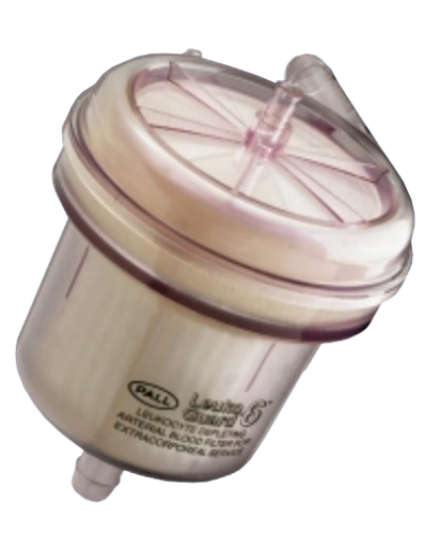
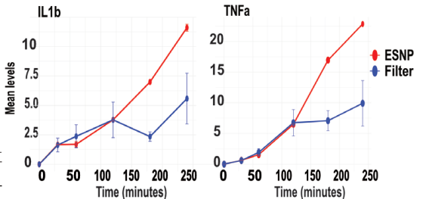

Méthodes – Constitution des perfusats
?
Cellsaver : plutôt un “concentré cellulaire issu du donneur”
différent d’un CGR systématiquement déleucocyté
Filtre de déleucoytation ? Après cell saver ? Ou dans la machine de perfusion ?
Critère | Cell Saver seul | Cell Saver + filtre déleucocytation
Leucocytes résiduels | 10⁶–10⁷ | <10⁴
Cytokines (IL-6, TNFa, etc...) | Réduction (70–85 %) | Réduction complémentaire (≈90–95 %)
Sans filtre de déleucocytation
Avec filtre de déleucocytation
Waters et al. Anesthesiology 2003
Bahadori et al., Transplantation 2025

Slide 12
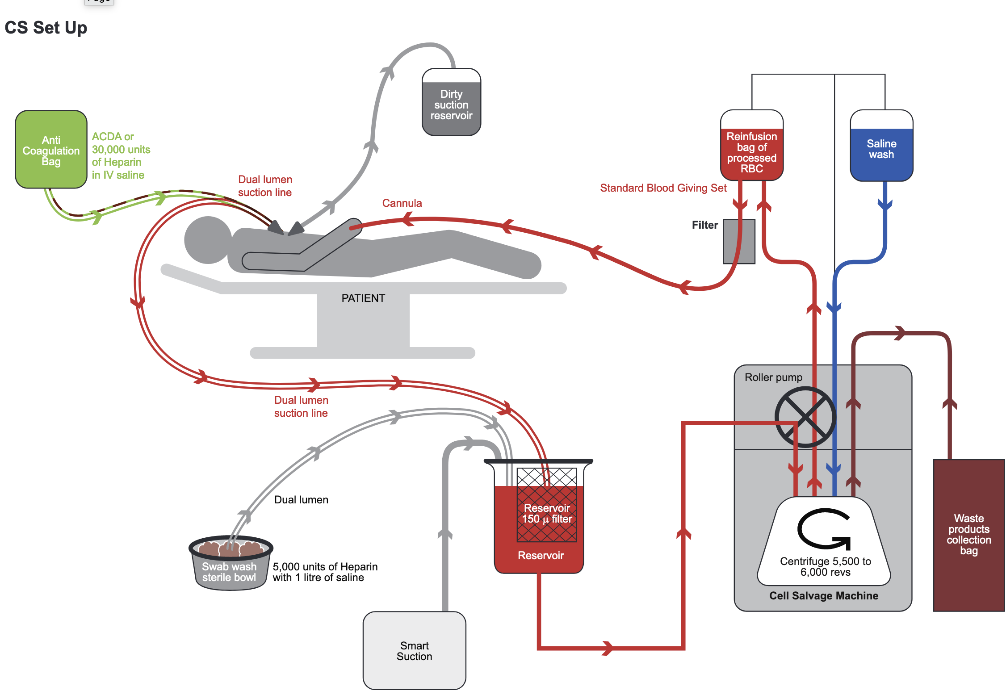
Méthodes – Constitution des perfusats
Notes:
🧪 Qu’est-ce que la méthode de Harboe ?
C’est une technique de laboratoire qui permet de mesurer combien d’hémoglobine est libre dans le plasma (c’est-à-dire, en dehors des globules rouges, donc due à une hémolyse).
🧰 De quoi on a besoin ?
🧫 Un tube de plasma (sang centrifugé, sans cellules).
📊 Un spectrophotomètre, c’est un appareil qui mesure combien de lumière est absorbée par un liquide, à des longueurs d’onde précises.
🌈 Trois longueurs d’onde bien précises :
415 nm (maximum d’absorption de l’oxyhémoglobine)
380 nm (corrige les interférences comme les lipides)
450 nm (corrige la bilirubine et la turbidité)
🔬 Étape par étape
1. Tu places ton plasma dans une cuve spéciale (appelée cuvette).
C’est un petit contenant transparent que tu mets dans le spectrophotomètre.
2. Tu fais trois lectures de la lumière absorbée :
Le spectrophotomètre va envoyer de la lumière dans le plasma à trois longueurs d’onde différentes :
📍 À 415 nm, l’hémoglobine libre absorbe beaucoup → donc ça te donne une idée de combien il y en a.
📍 À 380 nm, ça capte des choses comme les lipides (graisses dans le sang)
📍 À 450 nm, ça capte des choses comme la bilirubine (pigment du foie)
3. Tu corriges les erreurs dues aux autres substances
Comme tu ne veux mesurer que l’hémoglobine libre, il faut enlever ce que les autres trucs absorbent.
Donc, on applique une formule magique :
\text{Hb libre (mg/dL)} = 83.6 \times (2 \times A_{415} - A_{380} - A_{450})
A₄₁₅ = Absorbance à 415 nm
A₃₈₀ = Absorbance à 380 nm
A₄₅₀ = Absorbance à 450 nm
🎯 Cette formule donne la concentration d’hémoglobine libre en mg/dL dans le plasma.
🧠 Pourquoi ça marche ?
Parce que l’hémoglobine a une signature lumineuse très spécifique : elle absorbe beaucoup à 415 nm, mais pas à 380 ni 450.
Si tu enlèves ce que les autres absorbent (bilirubine, lipides), il te reste l’absorption propre de l’hémoglobine libre.
⚠️ Et ce qu’il faut savoir :
Ce test est fiable, mais un peu long et manuel.
Il faut bien centrifuger le sang pour qu’il ne reste plus de globules rouges dans l’échantillon.
Le spectrophotomètre doit être bien calibré.
Il ne distingue pas une hémolyse qui aurait eu lieu dans le patient (in vivo) ou pendant la manipulation (ex vivo). D’où l’intérêt de croiser avec d’autres dosages (haptoglobine, LDH…).
🧮 Exemple très simplifié :
A415 = 0.300
A380 = 0.040
A450 = 0.060
\text{Hb libre} = 83.6 \times (2 \times 0.300 - 0.040 - 0.060) = 83.6 \times 0.500 = 41.8 \text{ mg/dL}

Slide 13
Méthodes
?
Cellsaver : plutôt un “concentré cellulaire issu du donneur”
différent d’un CGR systématiquement déleucocyté
Filtre de déleucoytation ? Après cell saver ? Ou dans la machine de perfusion ?
Critère | Cell Saver seul | Cell Saver + filtre déleucocytation
Leucocytes résiduels | 10⁶–10⁷ | <10⁴
Cytokines (IL-6, TNFa, etc...) | Réduction (70–85 %) | Réduction complémentaire (≈90–95 %)
Sans filtre de déleucocytation
Avec filtre de déleucocytation
Waters et al. Anesthesiology 2003
Bahadori et al., Transplantation 2025

Slide 14
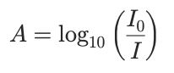
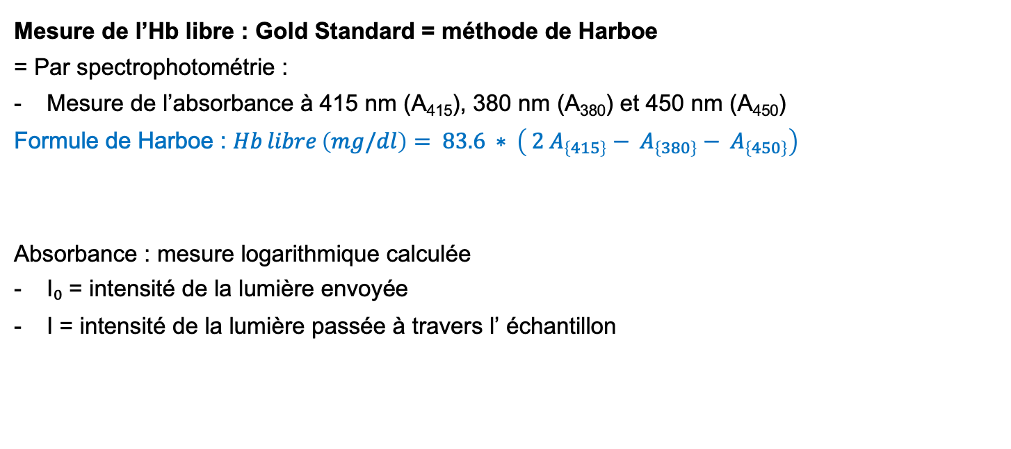
Méthodes - Hémolyse
Mesure de l’Hb libre : Gold Standard = méthode de Harboe
= Par spectrophotométrie :
Mesure de l’absorbance à 415 nm (A₄₁₅), 380 nm (A₃₈₀) et 450 nm (A₄₅₀)
Formule de Harboe : $Hb libre \left(mg/dl\right)= 83.6 ∗ \left( 2 A_{\left\{415\right\}}− A_{\left\{380\right\}}− A_{\left\{450\right\}}\right)$
Absorbance : mesure logarithmique calculée
I₀ = intensité de la lumière envoyée
I = intensité de la lumière passée à travers l’ échantillon
Notes:
🧪 Qu’est-ce que la méthode de Harboe ?
C’est une technique de laboratoire qui permet de mesurer combien d’hémoglobine est libre dans le plasma (c’est-à-dire, en dehors des globules rouges, donc due à une hémolyse).
🧰 De quoi on a besoin ?
🧫 Un tube de plasma (sang centrifugé, sans cellules).
📊 Un spectrophotomètre, c’est un appareil qui mesure combien de lumière est absorbée par un liquide, à des longueurs d’onde précises.
🌈 Trois longueurs d’onde bien précises :
415 nm (maximum d’absorption de l’oxyhémoglobine)
380 nm (corrige les interférences comme les lipides)
450 nm (corrige la bilirubine et la turbidité)
🔬 Étape par étape
1. Tu places ton plasma dans une cuve spéciale (appelée cuvette).
C’est un petit contenant transparent que tu mets dans le spectrophotomètre.
2. Tu fais trois lectures de la lumière absorbée :
Le spectrophotomètre va envoyer de la lumière dans le plasma à trois longueurs d’onde différentes :
📍 À 415 nm, l’hémoglobine libre absorbe beaucoup → donc ça te donne une idée de combien il y en a.
📍 À 380 nm, ça capte des choses comme les lipides (graisses dans le sang)
📍 À 450 nm, ça capte des choses comme la bilirubine (pigment du foie)
3. Tu corriges les erreurs dues aux autres substances
Comme tu ne veux mesurer que l’hémoglobine libre, il faut enlever ce que les autres trucs absorbent.
Donc, on applique une formule magique :
\text{Hb libre (mg/dL)} = 83.6 \times (2 \times A_{415} - A_{380} - A_{450})
A₄₁₅ = Absorbance à 415 nm
A₃₈₀ = Absorbance à 380 nm
A₄₅₀ = Absorbance à 450 nm
🎯 Cette formule donne la concentration d’hémoglobine libre en mg/dL dans le plasma.
🧠 Pourquoi ça marche ?
Parce que l’hémoglobine a une signature lumineuse très spécifique : elle absorbe beaucoup à 415 nm, mais pas à 380 ni 450.
Si tu enlèves ce que les autres absorbent (bilirubine, lipides), il te reste l’absorption propre de l’hémoglobine libre.
⚠️ Et ce qu’il faut savoir :
Ce test est fiable, mais un peu long et manuel.
Il faut bien centrifuger le sang pour qu’il ne reste plus de globules rouges dans l’échantillon.
Le spectrophotomètre doit être bien calibré.
Il ne distingue pas une hémolyse qui aurait eu lieu dans le patient (in vivo) ou pendant la manipulation (ex vivo). D’où l’intérêt de croiser avec d’autres dosages (haptoglobine, LDH…).
🧮 Exemple très simplifié :
A415 = 0.300
A380 = 0.040
A450 = 0.060
\text{Hb libre} = 83.6 \times (2 \times 0.300 - 0.040 - 0.060) = 83.6 \times 0.500 = 41.8 \text{ mg/dL}

Slide 15
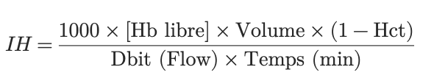
Méthodes – Index d’hémolyse
Hb libre : déterminée par méthode de Harboe
Volume : Volume total de sang dans le circuit
1- Hct (en proportion) : ajuste pour ne compter que la fraction plasmatique du volume
Débit dans la machine
Temps = durée de la perfusion
Indice exprimé en mg ou g d’Hb libre par 100 litres de sang pompé.

Slide 16
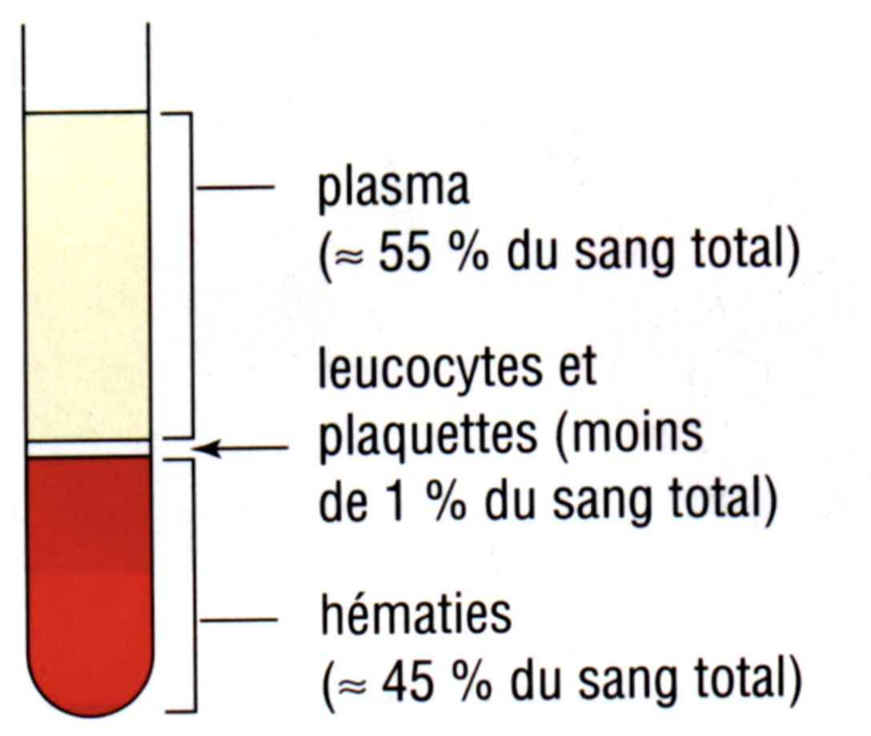
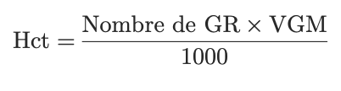
Méthodes – Hématocrite
Centrifugation : sépare plasma des GR
Mesurer hauteur colonne GR / total
Mesure = proportion (entre 0 et 1)
Analyseurs automatiques : en fonction VGM et nombre de Gr

Slide 17
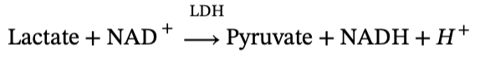
Méthodes – LDH
Centrifugation : sépare plasma / éléments figurés
Mélanger plasma + réactif LDH contenant (Lactates + NAD)
NADH : absorbe à 340nm.

Slide 18
Méthodes – Haptoglobine
Centrifugation : sépare plasma / éléments figurés
Mélanger plasma + réactif haptoglobine : Ac anti haptoglobine => immunoturbidimétrie (devient trouble)
Mesure en spectrophotométrie

Slide 19
Méthodes – Schizocytes
Étalement perfusat total sur lame
Coloration May-Grünwald Giemsa (MGG)
1 min dans May-Grünwald pur
1 min dans May-Grünwald dilué (50/50 eau)
5–10 min dans Giemsa dilué (5% dans eau tamponnée pH 6,8)
Rinçage à l’eau puis séchage à l’air
Comptage schizocytes dans 10 champs différents du nombre de schizocytes (conditions standardisées dont grossissement x1000)

Slide 20
Méthodes – Interleukines et TNFalpha
Par ELISA sandwich
Sur plaque à puits avec Ac anti interleukine
Plasma → se fixe sur l’Ac
Ajout Ac mais couplé à une enzyme HRP (peroxydase de raifort)
Ajout réactif TMB qui se colore en jaune si HRP présent
Mesure en spectrophotométrie : absorbance à 450 nm

Slide 21
Méthodes – CRP
Centrifugation : sépare plasma / éléments figurés
Mélanger plasma + réactif CRP : Ac anti CRP => immunoturbidimétrie (devient trouble)
Mesure en spectrophotométrie

Slide 22
Méthodes – pH
Via pHmètre éléctronique ?

Slide 23
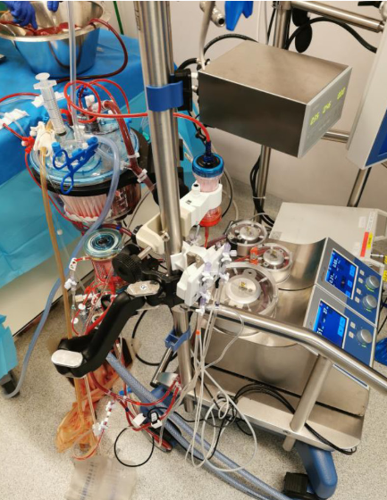
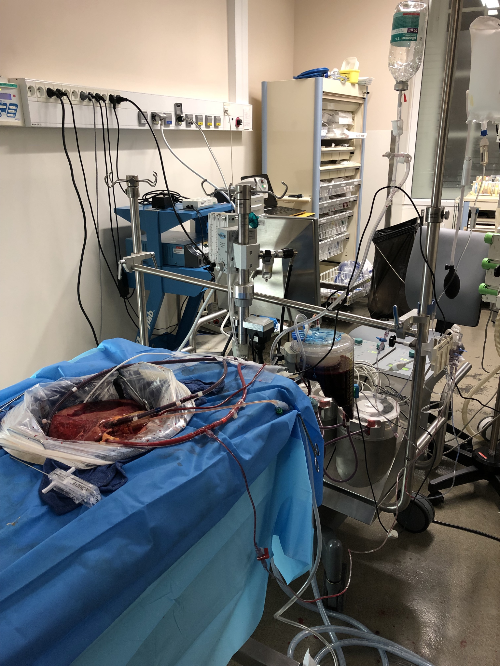
Méthodes
Machine PSL Circuit ouvert Pompes à galets
Liver Assist ® Circuit fermé Pompes centrifuges
Scatton, ..., Goumard, Artif Organs 2024

Slide 24
En pratique
Prélever échantillons de sang :
Sang total du donneur (avant clampage)
Décharge cave (avant traitement CellSaver)
Sang traité (après traitement CellSaver).
Voire déleucocytés
Transport :
De la décharge cave : dans la glacière
Des échantillons :
Analyses faites à la Pitié : lesquelles ?
Analyses faites à Saint Antoine

Slide 25
Analyse statistique et perspectives cliniques
Analyses statistiques :
Comparative CGR vs sang du donneur sur variables évoquées
Effet propre de variations sur la machine : modèles de régressions
Perspectives :
Essai sur foie non transplantable (greffon discard ou explantés)
Objectif : “circuit idéal” d’utilisation des CGD en perfusion normothermique ex vivo

Slide 26
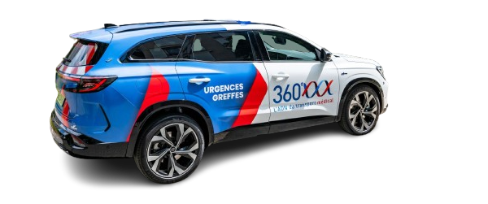
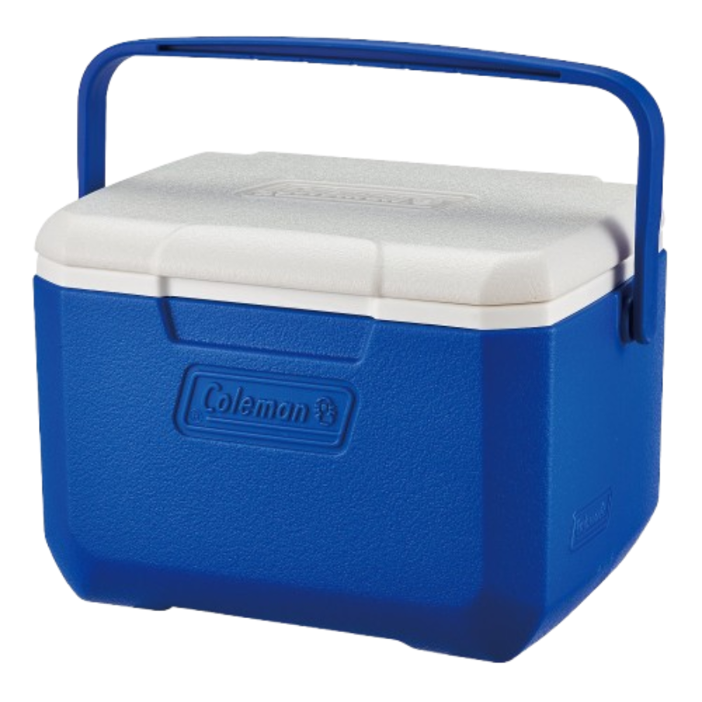
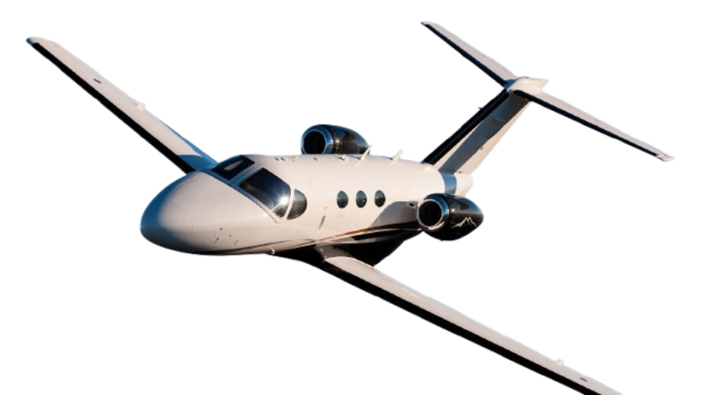
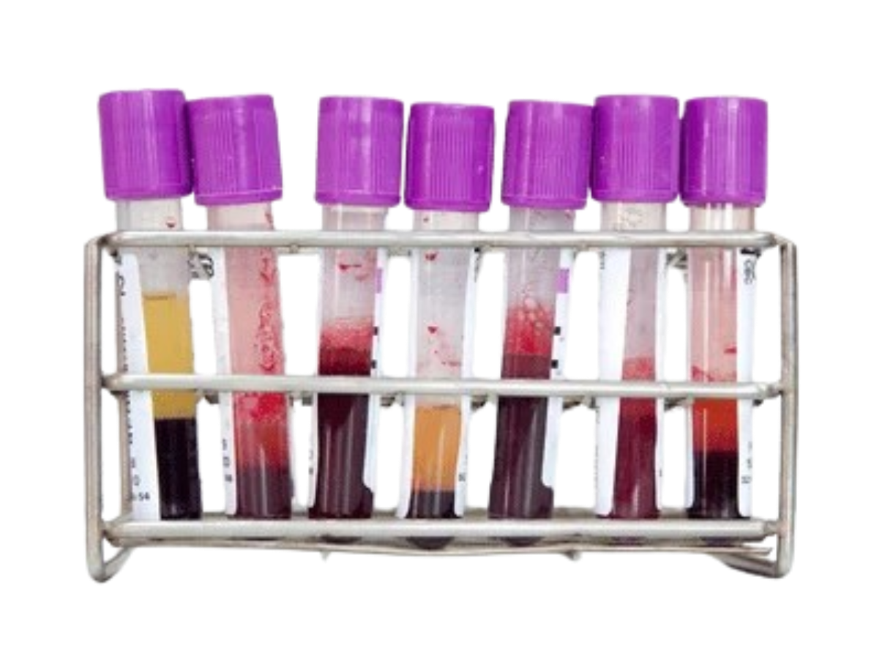
CellSaver
PMO
PSL
LiverAssist

Slide 27
Aspect réglementaire et pratique
Cadre législatif et éthique : pas de CPP nécessaire car sujets considérés comme décédés relevants de la réglementation de l’Agence de Biomédecine.
Protocole déjà validé par l’ABM : Récupération des CGD intégrée à l’essai préclinique PFS-12-005 intitulé « ESSAI PRECLINIQUE D’UNE MACHINE DE PERFUSION HEPATIQUE A PARTIR DE FOIES NON TRANSPLANTABLES »
Financement :
Recueil et analyses déjà financées et intégrées dans l’essai PFS-12-005.
Machines CellSaver, LiverAssist et PSL disponibles à la Pitié avec budget pour utilisation en recherche

